Slide 1
2학년 1학기
일반과목
국어
진로과목
?
고전읽기
?
수학
언어와 매체
영어
탐구
2학년 2학기
국어
수학
영어
탐구
2학년
3학년

Slide 2
회원가입 유형
학생회원가입
교사회원가입
Choice

Slide 3
학생 회원가입
서비스 이용약관 동의
개인정보 수집 동의
개인정보 3자 제공 동의
회원가입 취소
모든 약관에 동의합니다
agree

Slide 4
학생 회원가입
이름
Ssignup
학교
학번
생년월일
E-mail
@
핸드폰 번호
아이디
중복확인
비밀번호
영문/숫자/특수문자 혼합하여 8자 이상 30자 까지 입력하셔야 합니다. 사용불가문자 (~, _, +, ", ', #, ^, /, &, %, ., ?)
비밀번호 확인
가입완료시, 시작페이지로 넘어가면서
팝업창
가입완료

Slide 5
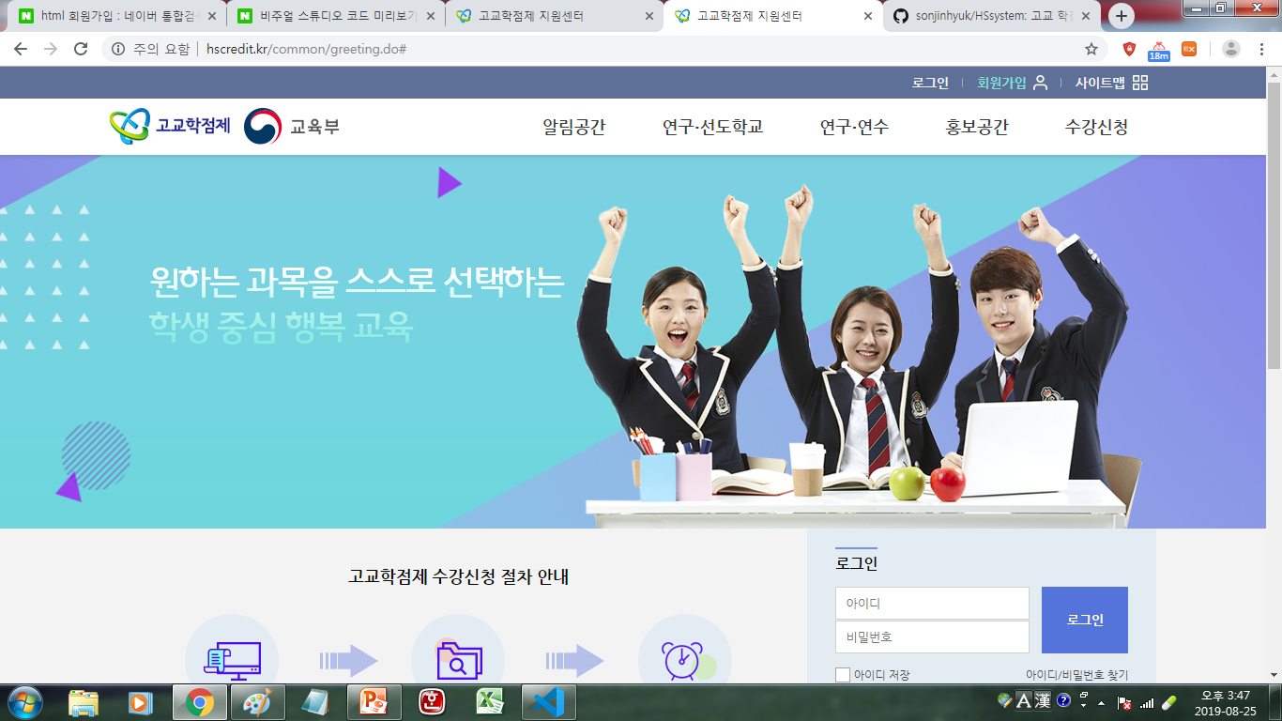
signupcomplete
축하드립니다. 가입이 완료 되었습니다.
로그인하기

Slide 6
마이페이지
ㅇㅇㅇ 님 반갑습니다.
Smypage
이름
ㅇㅇㅇ
개인정보 수정
아이디
학교
대전 전민고등학교
회원 탈퇴
내가 신청한 강좌
2학년
3학년
일반 선택과목 진로선택과목
2학년 1학기
2학년 2학기
국어: 언어와 매체
국어: 화법과 작문
수학: 미적분
수학: 확률과 통계
영어: 영어2
영어: 영어권 문화 탐구
탐구: 물리1, 지구과학1
탐구: 화학1, 생명과학1

Slide 7
교사 회원가입
서비스 이용약관 동의
개인정보 수집 동의
개인정보 3자 제공 동의
회원가입 취소
모든 약관에 동의합니다
Tagree

Slide 8
교사 회원가입
Tsignup
이름
학교
맡은 학년과 반
담임이 아닙니다
부담임 입니다
생년월일
E-mail
@
핸드폰 번호
담당 교과
아이디
중복확인
비밀번호
영문/숫자/특수문자 혼합하여 8자 이상 30자 까지 입력하셔야 합니다. 사용불가문자 (~, _, +, ", ', #, ^, /, &, %, ., ?)
비밀번호 확인
가입완료시, 시작페이지로 넘어가면서
팝업창
가입완료

Slide 9
마이페이지
ㅇㅇㅇ 님 반갑습니다.
이름
ㅇㅇㅇ
아이디
개인정보 수정
학교
대전 전민고등학교
담당 교과
국어
회원 탈퇴
내가 맡은 강좌
2학년
3학년
일반 선택과목 진로선택과목
1학기
2학기
국어: 언어와 매체
시간표
국어: 화법과 작문
클릭시 시간표 나오게
Tmypage

Slide 10
월
화
수
목
금
1
2
3
4
5

